Slide 1
О результатах внедрения целевой модели рынка тепловой энергии и задачах на дальнейшую перспективу
Москва 2023
Notes:
Уважаемые коллеги!
Предлагаю вашему вниманию доклад Минэнерго России о теплоснабжении в Российской Федерации.

Slide 2
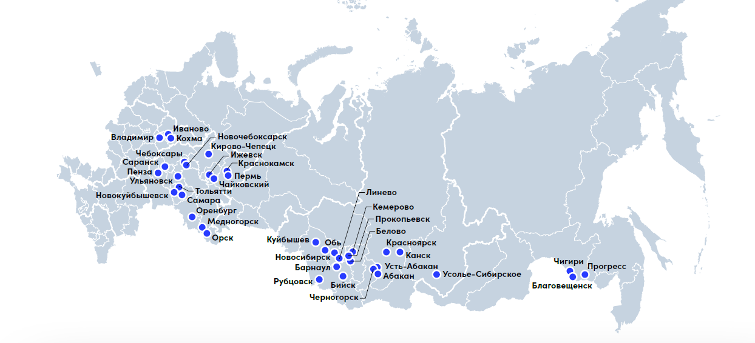
Ценовые зоны теплоснабжения: география и основные показатели
Березники
На рассмотрении: Кызыл Каа-Хем Чита Чусовой
39 городов в 18
регионах отнесены
к ценовой зоне
теплоснабжения
4 города –
миллионника
>13 млн человек
проживают в ценовых зонах теплоснабжения
78,8 млрд ₽
фактический объем инвестиций (с НДС)
в 2018-2023 гг.
20%
доля факт инвестиций
в городах Альткотельной
297 млрд ₽
планируемый объем инвестиций (с НДС)
за весь период реализации проектов
2,4- 4 раза вырос суммарный объем инвестиций по сравнению с тарифным регулированием

Slide 3
Альтернативная котельная - пример эффективного взаимодействия
государства и бизнеса: инвестиции реализуются в соответствии с договоренностями между городом и инвестором
Динамика ключевых показателей:
Размер ключевой ставки (%, годовых)
До перехода
2023
Количество инцидентов на теплоисточниках и сетях, ед. в год
6394
4691
Фактические инвестиции в ЦЗТ – 78,8 млрд руб. с НДС в т.ч. опережающим темпом – 8,9 млрд руб. (11,4%)
Продолжительность отключения горячей воды летом, дней
14
11
рост цен на металл в 1,9 раза
кратный рост цен на стройматериалы и СМР
Доля бесхозяйных тепловых сетей,%
20,3
15,0
Итого сделано на конец 2023 г.:
Доля потерь тепловой энергии,%
78,8 млрд руб.
26,5%
вложено в систему теплоснабжения
747,3 км
23,3%
модернизировано тепловых сетей
194,6 км
54,9%
построено тепловых сетей
86 шт
54,8%
выведено из эксплуатации, замещено эффективными источниками
16 шт
23,2%
модернизировано котельных
22,0
17,0
Снижение потерь тепловой энергии на 1% по России составляет
10,4 млрд рублей
Объем перекладки по стране не превышает 1,5%, в Альткотельной – 5,4%

Slide 4
Темп роста цены соответствует достигнутым
договоренностям между инвестором и городом
Инфляция*
накопленным итогом, %
Рост цен на т/э накопленным итогом, %
Средневзвешенный по населению ежегодный темп роста цен в городах Альтернативной котельной
по соглашениям об исполнении схемы теплоснабжения, в %
*Инфляция накопленным итогом рассчитана на основании фактических среднегодовых индексов потребительских цен в соответствии с Прогнозами социально-экономического развития РФ, размещенными на оф.сайте Минэкономразвития России

Slide 5
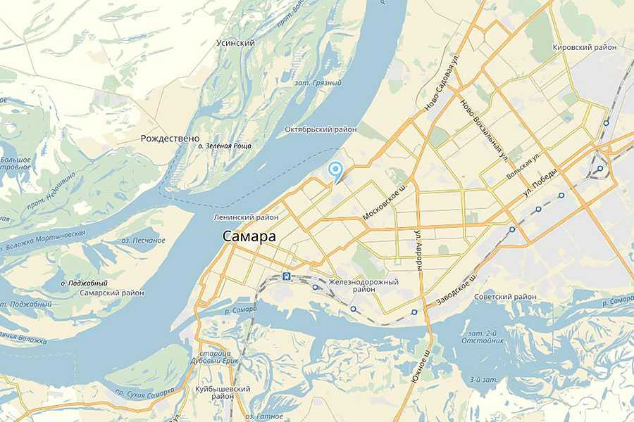
Примеры: г. Самара
1 163,7 тыс.чел
Население на 01.01.2023
01.11.2020 г.
Дата перехода
Темп роста цен
не выше ИПГ+2%
Инвестиции
10,9 млрд руб. (30% от плана)
уже реализовано :
план :
35,9 млрд руб.
123 км (31%)
модернизировано теплосетей
12 км (100%)
построено теплосетей
2 шт (100%)
замещено неэффект. котельных
24 → 11 дней
снизилась продолжит-сть отключения ГВС летом
31% → 0%
снизилась доля бесхозяйных тепловых сетей
22% → 19,4%
снизились потери т/э

Slide 6
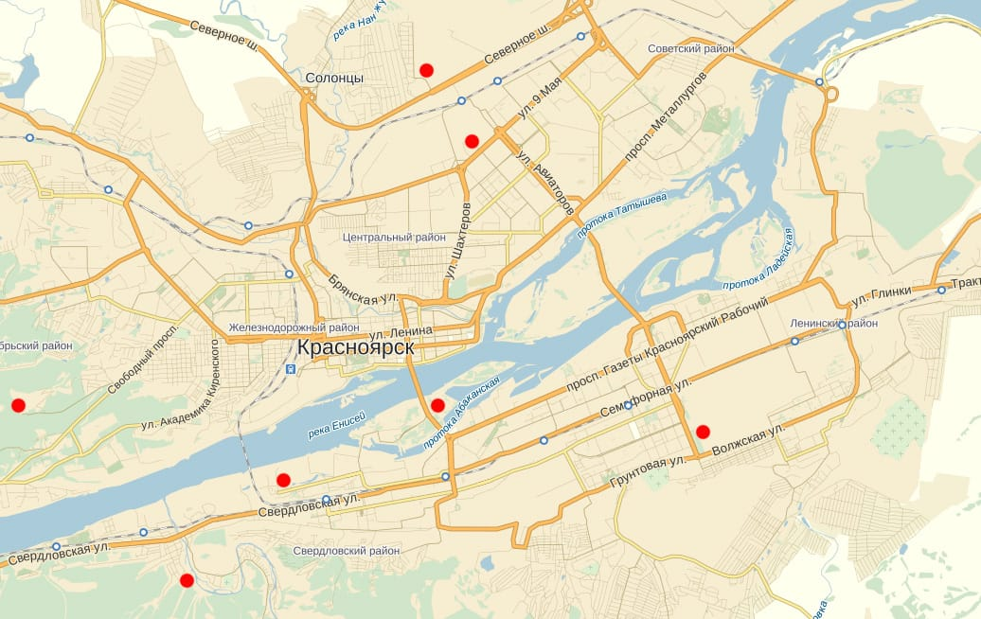
Примеры: г. Красноярск
Население на 01.01.2023
1 197,7 тыс.чел
Дата перехода
01.01.2021 г.
Темп роста цен
не выше ИПЦ+2%
Инвестиции
уже реализовано :
9 млрд руб.
(50 % от плана)
план :
18 млрд руб.
52 км (42%)
модернизировано теплосетей
88 км (59%)
построено теплосетей
33 шт (92%)
замещено неэффект. котельных
10 → 9 дней
снизилась продолжит-сть отключения ГВС летом
6,1% → 4,3%
снизилась доля бесхозяйных тепловых сетей
15,5% → 15,4%
снизились потери т/э

Slide 7
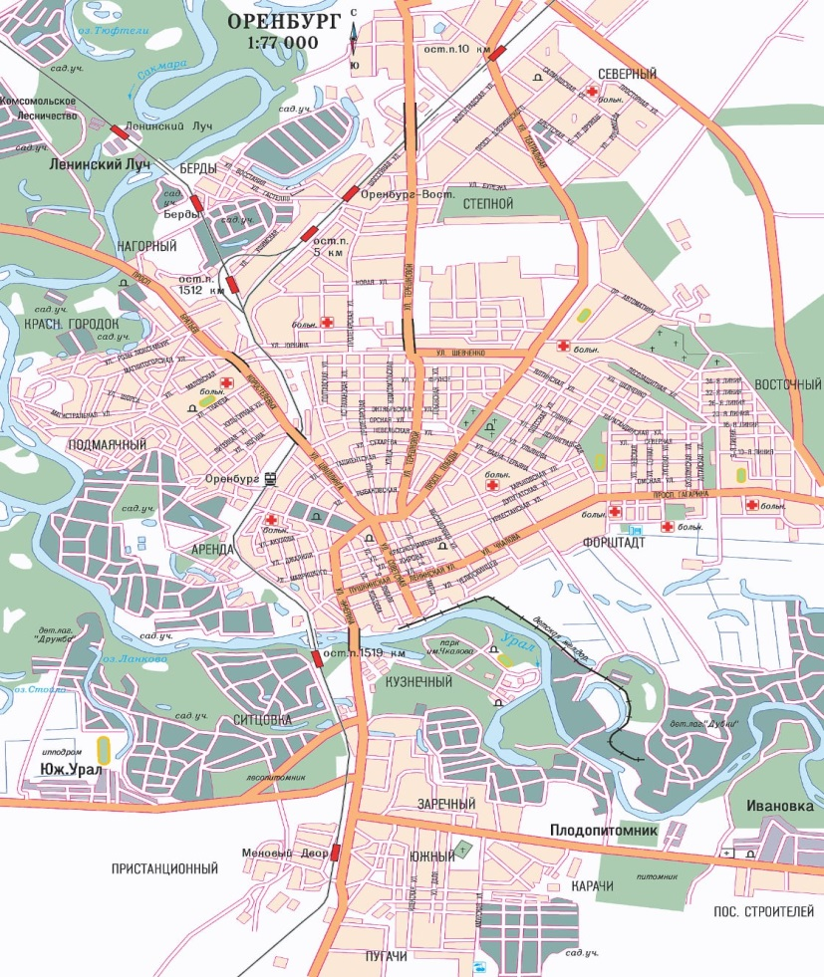
Примеры: г. Оренбург
Население на 01.01.2023
552,8 тыс.чел
Дата перехода
01.12.2020 г.
Темп роста цен
не выше ИПГ+3%
Инвестиции
уже реализовано :
5,1 млрд руб. (49 % от плана)
10,4 млрд руб.
план :
50 км (34%)
модернизировано теплосетей
5,8 км (47%)
построено теплосетей
3 шт (9,6%)
замещено неэффект. котельных
14 → 13 дней
снизилась продолжит-сть отключения ГВС летом
0,7% → 0%
снизилась доля бесхозяйных тепловых сетей
21% → 16,3%
снизились потери т/э

Slide 8
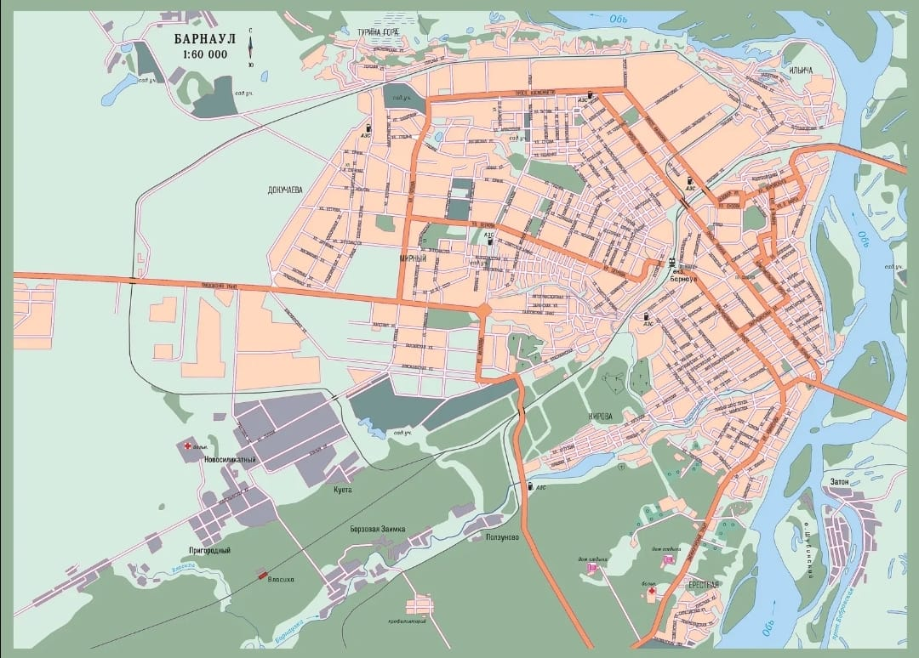
Примеры: г. Барнаул
Население на 01.01.2023
691,1 тыс.чел
Дата перехода
01.01.2020 г.
Темп роста цен
не выше ИПЦ+2%
Инвестиции
уже реализовано :
5,1 млрд руб. (69% от плана)
7,4 млрд руб.
план :
74 км (86%)
модернизировано теплосетей
12,6 км (95%)
построено теплосетей
8 шт (73%)
замещено неэффект. котельных
22 → 13 дней
снизилась продолжит-сть отключения ГВС летом
0%
доля бесхозяйных тепловых сетей
24,1% → 23,4%
снизились потери т/э

Slide 9
Особенности функционирования Альтернативной котельной в Республике Хакасия
г. Абакан
г. Черногорск
р.п. Усть-Абакан
Дата перехода: 01.12.2021
Дата перехода: 01.01.2022
Дата перехода: 01.01.2022
Темп роста цен: не выше ИПЦ+2%
Темп роста цен: не выше ИПЦ+3%
Темп роста цен: не выше ИПЦ+3%
уже реализовано :
1,0 млрд руб.
(65 % от плана)
уже реализовано :
2,6 млрд руб.
(>100 % от плана)
уже реализовано :
0,2 млрд руб.
(>100 % от плана)
план :
1,6 млрд руб.
план :
2,5 млрд руб.
план :
0,02 млрд руб.
Модернизировано тепловых сетей 11,6 км
Построено новых тепловых сетей 7,46 км
Модернизирована ТЭЦ (реконструкция схемы выдачи тепловой мощности с установкой ТФУ)
Закрыты 7 неэффективных котельных
Закрыта 1 неэффективная котельная
Построена тепломагистраль 12 км от Абаканской ТЭЦ до г. Черногорска
Модернизировано тепловых сетей 1,17 км
Построено новых тепловых сетей 6,28 км
Решена проблема с прохождением ОЗП и ежегодными ЧС зимой:
2019 год – 27 крупных повреждений (аварий) на источниках и сетях, повлекших прекращение теплоснабжения потребителей, 2023 год – 0)
События и факты:
Переходный период в каждом из 3-х городов в Республики Хакасия завершен
По договоренности с Республикой Хакасия в регионе зарегистрировано новое юр.лицо АО «Абаканская ТЭЦ» (ЕТО), в результате чего в республиканский и городские бюджеты ЕТО выплачено более 2,5 млрд руб. налогов и сборов (за 2021-2023 г.г.)
В 2 из 3-х городов до настоящего времени не заключено соглашение с новой ЕТО, которая выполняет все взятые на себя обязательства во всех 3-х городах
Выводы:
Механизм Альтернативной котельной работает только при эффективном взаимодействия государства и бизнеса
В сложившейся ситуации виновны обе стороны
Стороны должны найти баланс интересов и достичь решения путем переговоров

Slide 10
Альтернативная котельная – пример реализации принципов клиентоцентричности в теплоснабжении
Клиентоцентричная модель*:
- упрощена система обращения граждан по вопросам качества теплоснабжения перед потребителями;
- для ЕТО введены значительные «штрафы» за нарушение качества теплоснабжения (сопоставимые с стоимостью электроотопления - в 2,5-3 раза больше чем плата за отопление) – возможно снижение платы за отопление до 0 руб;
- сформирована система прозрачных и простых правил определения цены теплоснабжения для потребителей;
- ЕТО отвечает за работоспособность и развитие всей системы теплоснабжения, включая теплосети, теплоисточники, в том числе бесхозяйные объекты теплоснабжения;
- введена система государственного и муниципального контроля за исполнением обязательств ЕТО.
Гарантии инвестору, предусмотренные Альткотельной повысили доверие банковской системы и институтов развития к сфере теплоснабжения, обеспечив привлечение масштабных инвестиций
* Во исполнение Указа Президента Российской Федерации от 21 июля 2020 г. № 474 «О национальных целях развития Российской Федерации на период до 2030 года» Правительством Российской Федерации утвержден Единый план по достижению национальных целей развития Российской Федерации на период до 2024 года и на плановый период до 2030 года, в рамках которого основное внимание уделено клиентоцентричности государственного управления всеми сферами экономики включая сферу теплоснабжения

Slide 11
Задачи на дальнейшую перспективу
Стабильные и взаимные гарантии по развитию систем теплоснабжения и возврате инвестиций, основанные на принципе непрерывности функционирования Альтернативной котельной - наша задача доработать механизм Альтернативной котельной таким образом, чтобы осуществлялось безусловное исполнение условий соглашения и введения санкций в отношении сторон, уклоняющихся от заключения соглашений
Совершенствование механизма Альтернативной котельной на основе анализа результатов деятельности:
- определение условий деятельности новых теплоснабжающих и теплосетевых организаций не являющихся ЕТО;
- определение параметров заключения соглашений для новых систем теплоснабжения и ЕТО;
- упрощение порядка ценообразования при осуществлении теплоснабжения за пределами города ценовой зоны теплоснабжения;
- повышение качества планирования развития систем теплоснабжения в схемах теплоснабжения
- реализация комплексного подхода к снижению стоимости привлеченного заемного капитала:
механизм концессий
налоговые льготы
институты развития в сфере ЖКХ
Публикация основных результатов (лучших практик) правоприменения механизма Альтернативной котельной - «белая книга», обзор основных вопросов при входе в ценовые зоны теплоснабжения, результаты анализа сложных ситуаций и примеры их решения

